Slide 1


Разработка линии по переработке и создании филамента из вторичных материалов для аддитивного производства
СтС-318795
Лидер Проекта: Горбунов Алексей Максимович
Контакты: Почта – rgrin759@gmail.com
Номер телефона – +7(922)217-62-30

Slide 2
Актуальность
Среднегодовой темп роста - 21%
2024:
6459 млн. руб.
2023:
4152,1
млн. руб.
Множество отраслей промышленности постепенно внедряют аддитивные технологии.
Объемы рынка РФ в сфере
аддитивных технологий

Slide 3
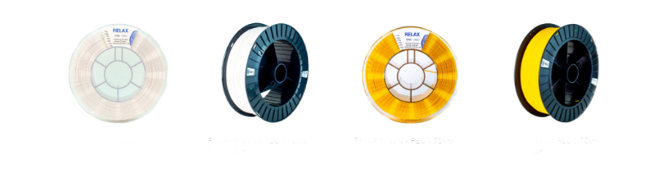
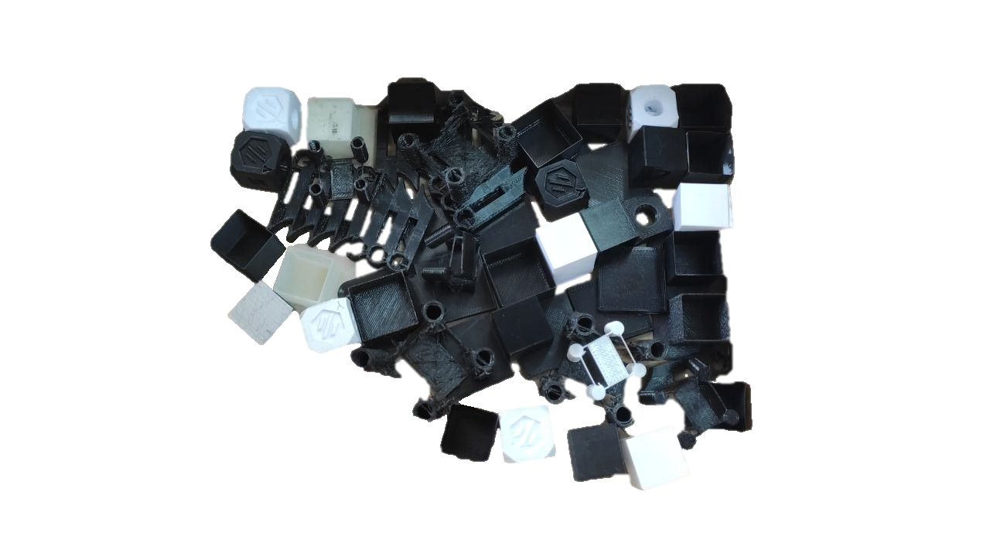
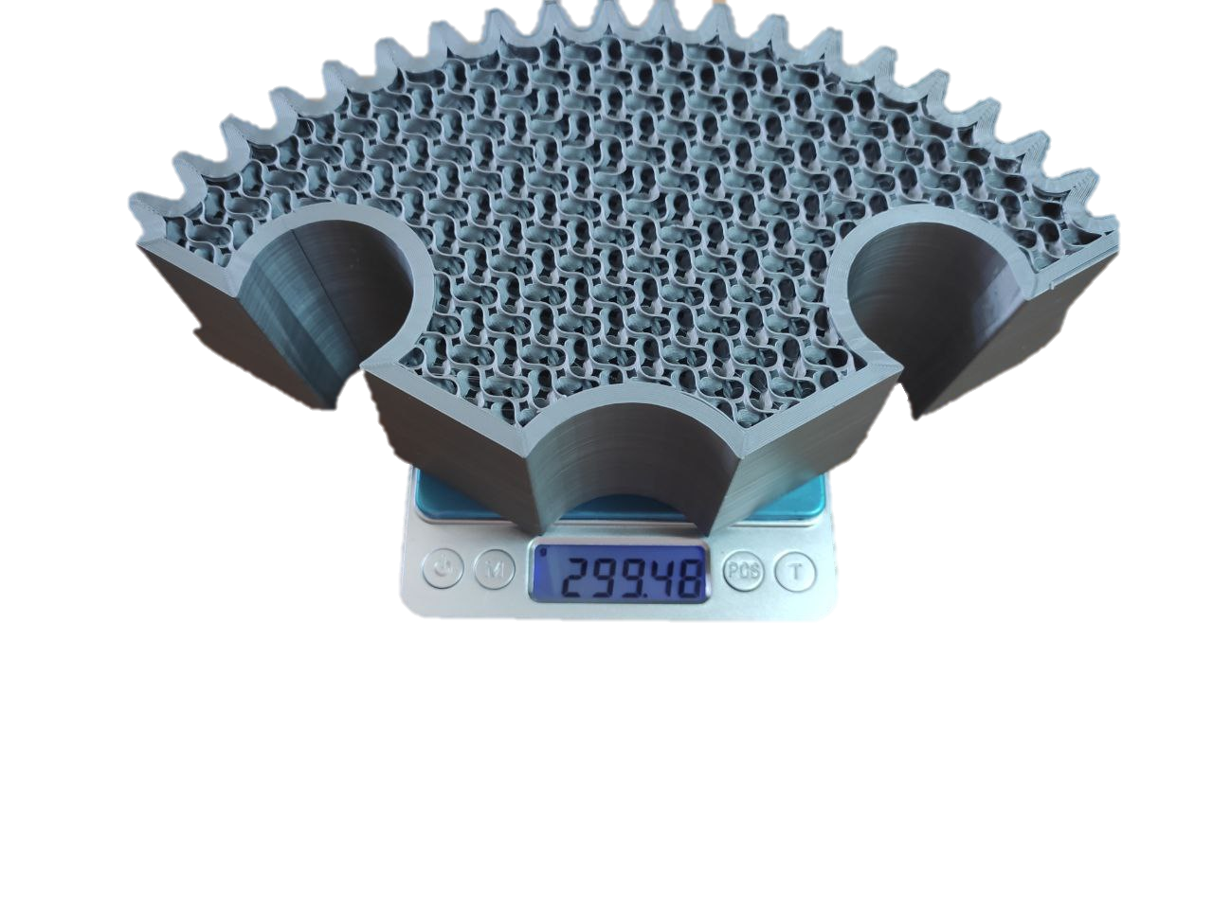
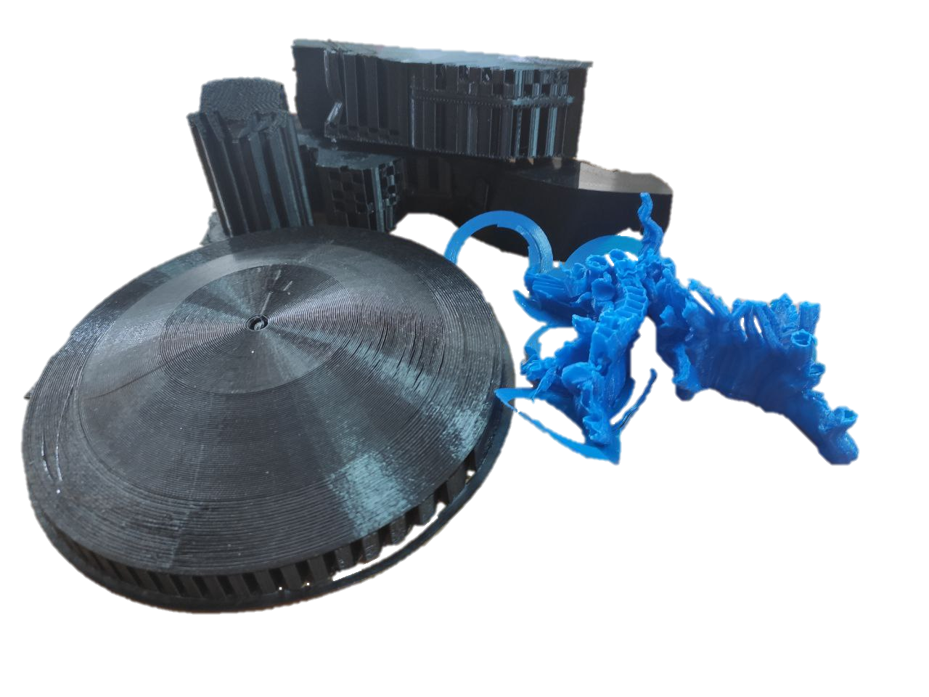
Проблема отрасли
Цель проекта: организация предприятия по производству устройств рециклинга вторичного сырья для аддитивного производства
На рынке существует потребность в сокращении отходы аддитивного производства. Большая цена и средние издержки в размере 67% значительно повышают стоимость готового изделия.
REC PET-G 750гр.
1 750руб.
REC PET-G 2кг.
3 990руб.
REC PET-G 750гр.
1 750руб.
REC PET-G 2кг.
3 990руб.
Помимо обычных пользовательских отходы, существуют учебные заведения, где процент брака выше, а готовые изделия редко находят применение.
Калибровка 3D принтера
10% от массы катушки
Брак и прерванная печать
30% от массы катушки
Поддержки
Каждая деталь
100% исходного материала
100% исходного материала
25% исходного материала

Slide 4
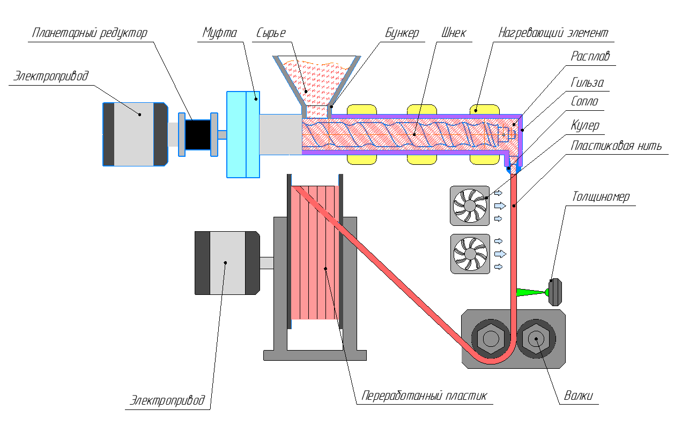
Решение
Данная конструкция позволит:
Перерабатывать филамент из различных отходов аддитивного производства
Получать готовый филамент для использования в производстве
Изготавливать потребителю композитные материалы с необходимыми ему параметрами.
Создавать изделий полученных путем литья под давлением различных форм.
Схема прототипа устройства рециклинга вторичного сырья для аддитивного производства

Slide 5
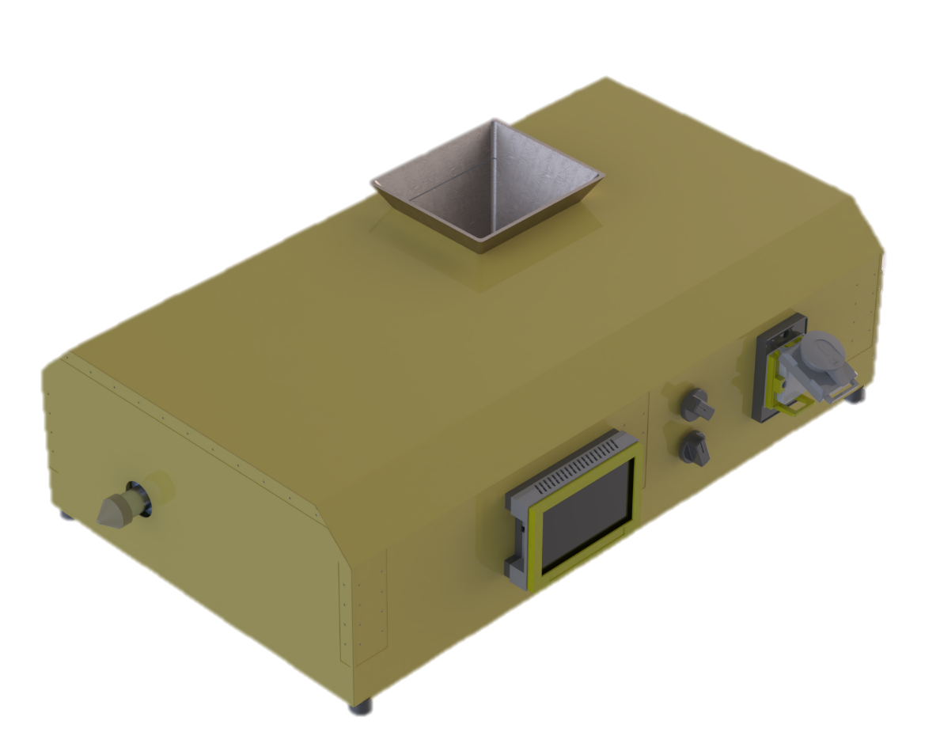
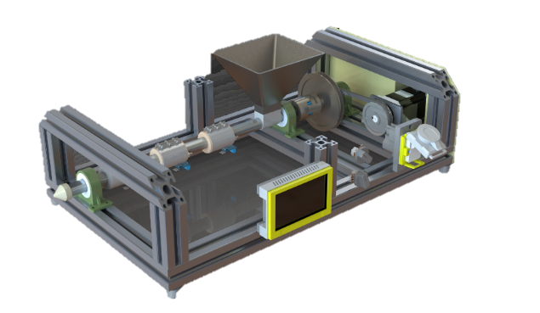
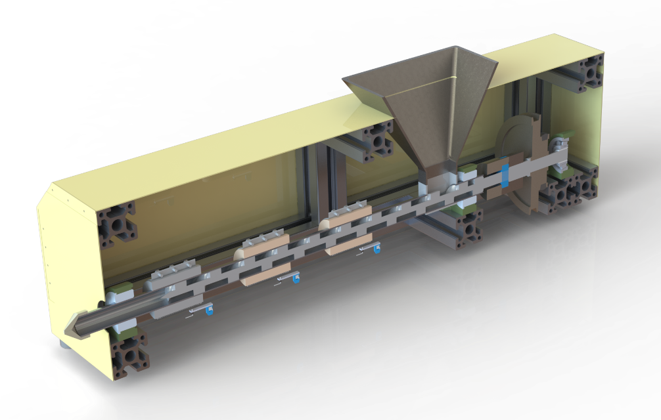
Первый прототип экструдера
Техническая характеристика экструдера:
Рабочая температура: ≤300 °C
Скорость экструзии: 66 мм/c
Материалы подходящие
для использования: ABS, PLA, Nylon, PVA, PCL, PS
Размеры установки: 652x382x196 (мм)

Slide 6
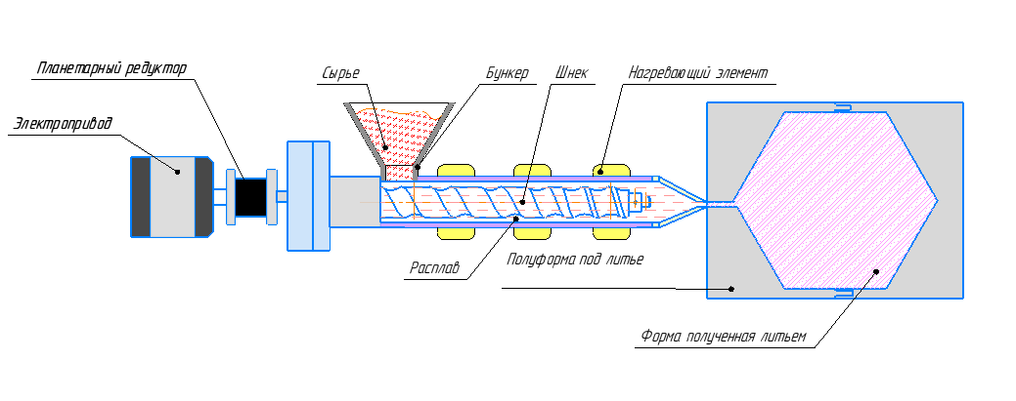
Модель устройства
Модель арсения и про термопласт здесь

Slide 7
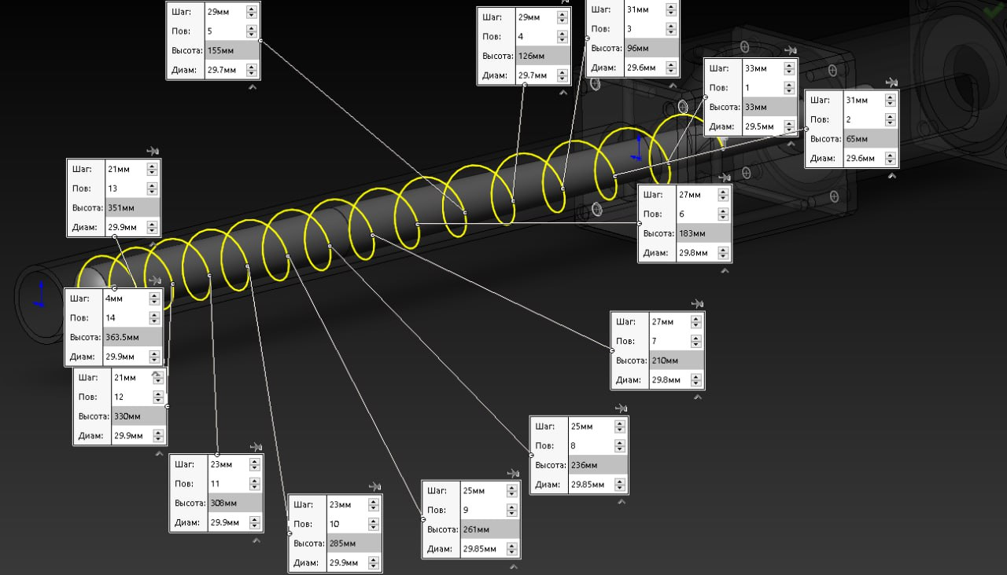
Расчёт шнека
график
график
Расчет Экструдирующей пары

Slide 8






Аналоги и конкуренты
Конкуренты
 | Возможность управления с приложения Высокая производительность | - Высокая цена - Санкционный производитель - Сложность эксплуатации
 | -Удобный формфактор | - Санкционный производитель
 | - Низкая цена - Простота использования | - Отсутствует регулировки - Залипание пластика - Быстрый износ компонентов - Низкокачественные комплектующие
 | -Эргономичный дизайн -Компактность -Простое управление | - Низкая производительность - Низкокачественные комплектующие - Санкционный производитель
 | -Качественная сборка -Высокая производительность | - Модульная продажа - Санкционный производитель
Wellzoom

Slide 9
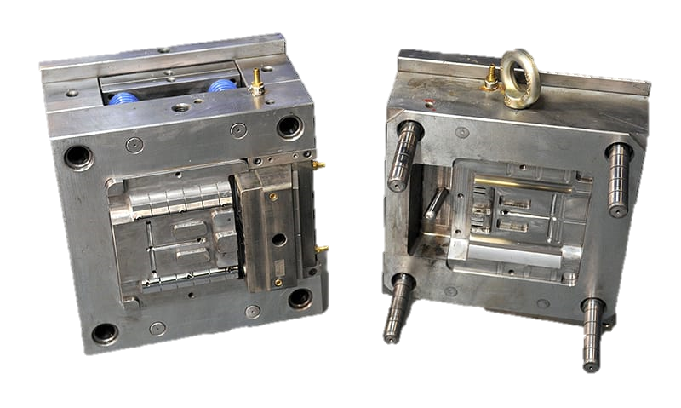
Преимущества будущего устройства
No compettitors
Возможность добавления на установку литейных форм
Свободный отечественный рынок, не сформировавшиеся конкуренты и аналоги на нем.
Более эффективное водяное охлаждение для филамента
Устройство определения пластика

Slide 10
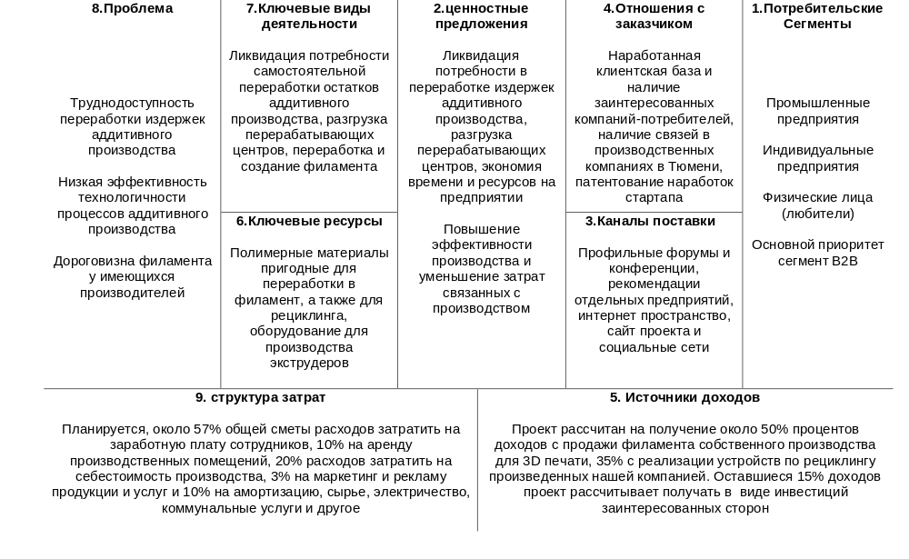
Бизнес модель

Slide 11
Финансовый план
НАЧАЛЬНЫЕ РАСХОДЫ
ME Re:plast | 24 мая 2023 г.
ДОХОД | ЯНВАРЬ | ФЕВРАЛЬ | МАРТ | АПРЕЛЬ | МАЙ | ИЮНЬ | ИЮЛЬ | АВГУСТ | СЕНТЯБРЬ | ОКТЯБРЬ | НОЯБРЬ | ДЕКАБРЬ | С НАЧАЛА ГОДА
Прогноз продаж продукции | 0 ₽ | 239 996 ₽ | 239 996 ₽ | 239 996 ₽ | 239 996 ₽ | 239 996 ₽ | 239 996 ₽ | 239 996 ₽ | 239 996 ₽ | 239 996 ₽ | 239 996 ₽ | 239 996 ₽ | 2 639 956 ₽
Выручка от услуг | 0 ₽ | 239 996 ₽ | 239 996 ₽ | 239 996 ₽ | 239 996 ₽ | 239 996 ₽ | 239 996 ₽ | 239 996 ₽ | 239 996 ₽ | 239 996 ₽ | 239 996 ₽ | 239 996 ₽ | 2 639 956 ₽
Чистая выручка от продаж | 0 ₽ | 479 992 ₽ | 479 992 ₽ | 479 992 ₽ | 479 992 ₽ | 479 992 ₽ | 479 992 ₽ | 479 992 ₽ | 479 992 ₽ | 479 992 ₽ | 479 992 ₽ | 479 992 ₽ | 5 279 912 ₽
Стоимость проданных товаров | 0 ₽ | 95 998 ₽ | 95 998 ₽ | 95 998 ₽ | 95 998 ₽ | 95 998 ₽ | 95 998 ₽ | 95 998 ₽ | 95 998 ₽ | 95 998 ₽ | 95 998 ₽ | 95 998 ₽ | 1 055 982 ₽
Валовая прибыль | 0 ₽ | 383 994 ₽ | 383 994 ₽ | 383 994 ₽ | 383 994 ₽ | 383 994 ₽ | 383 994 ₽ | 383 994 ₽ | 383 994 ₽ | 383 994 ₽ | 383 994 ₽ | 383 994 ₽ | 4 223 930 ₽
РАСХОДЫ | ЯНВАРЬ | ФЕВРАЛЬ | МАРТ | АПРЕЛЬ | МАЙ | ИЮНЬ | ИЮЛЬ | АВГУСТ | СЕНТЯБРЬ | ОКТЯБРЬ | НОЯБРЬ | ДЕКАБРЬ | С НАЧАЛА ГОДА
Заработная плата | 81 210,00 ₽ | 81 210,00 ₽ | 81 210,00 ₽ | 81 210,00 ₽ | 81 210,00 ₽ | 81 210,00 ₽ | 81 210,00 ₽ | 81 210,00 ₽ | 81 210,00 ₽ | 81 210,00 ₽ | 81 210,00 ₽ | 81 210,00 ₽ | 974 520 ₽
Маркетинг и реклама | 7 670,00 ₽ | 0 ₽ | 0 ₽ | 0 ₽ | 0 ₽ | 7 670,00 ₽ | 0 ₽ | 0 ₽ | 0 ₽ | 0 ₽ | 0 ₽ | 0 ₽ | 15 340 ₽
Аренда | 22 000 ₽ | 22 000 ₽ | 22 000 ₽ | 22 000 ₽ | 22 000 ₽ | 22 000 ₽ | 22 000 ₽ | 22 000 ₽ | 22 000 ₽ | 22 000 ₽ | 22 000 ₽ | 22 000 ₽ | 264 000 ₽
Коммунальные услуги | 7 500 ₽ | 7 500 ₽ | 7 500 ₽ | 7 500 ₽ | 4 500 ₽ | 4 500 ₽ | 4 500 ₽ | 4 500 ₽ | 7 500 ₽ | 7 500 ₽ | 7 500 ₽ | 7 500 ₽ | 78 000 ₽
Линия по созданию филамента | 299 999 ₽ | 0 ₽ | 0 ₽ | 0 ₽ | 599 998 ₽ | 0 ₽ | 0 ₽ | 299 999 ₽ | 0 ₽ | 0 ₽ | 0 ₽ | 0 ₽ | 1 199 996 ₽
Общие расходы | 418 379 ₽ | 110 710 ₽ | 110 710 ₽ | 110 710 ₽ | 707 708 ₽ | 115 380 ₽ | 107 710 ₽ | 407 709 ₽ | 110 710 ₽ | 110 710 ₽ | 110 710 ₽ | 110 710 ₽ | 2 531 856 ₽
Расходы по налогу на прибыль | -62 757 ₽ | -16 607 ₽ | -16 607 ₽ | -16 607 ₽ | -106 156 ₽ | -17 307 ₽ | -16 157 ₽ | -61 156 ₽ | -16 607 ₽ | -16 607 ₽ | -16 607 ₽ | -16 607
Расходы по налогу на прибыль |  |  |  | -16 607 ₽ | -106 156 ₽ | -17 307 ₽ | -16 157 ₽ | -61 156 ₽ | -16 607 ₽ | -16 607 ₽ | -16 607 ₽ | -16 607 ₽ | 0 ₽
ЧИСТАЯ ПРИБЫЛЬ |  |  |  |  |  |  |  |  |  |  |  |  | 2 531 856 ₽

Slide 12
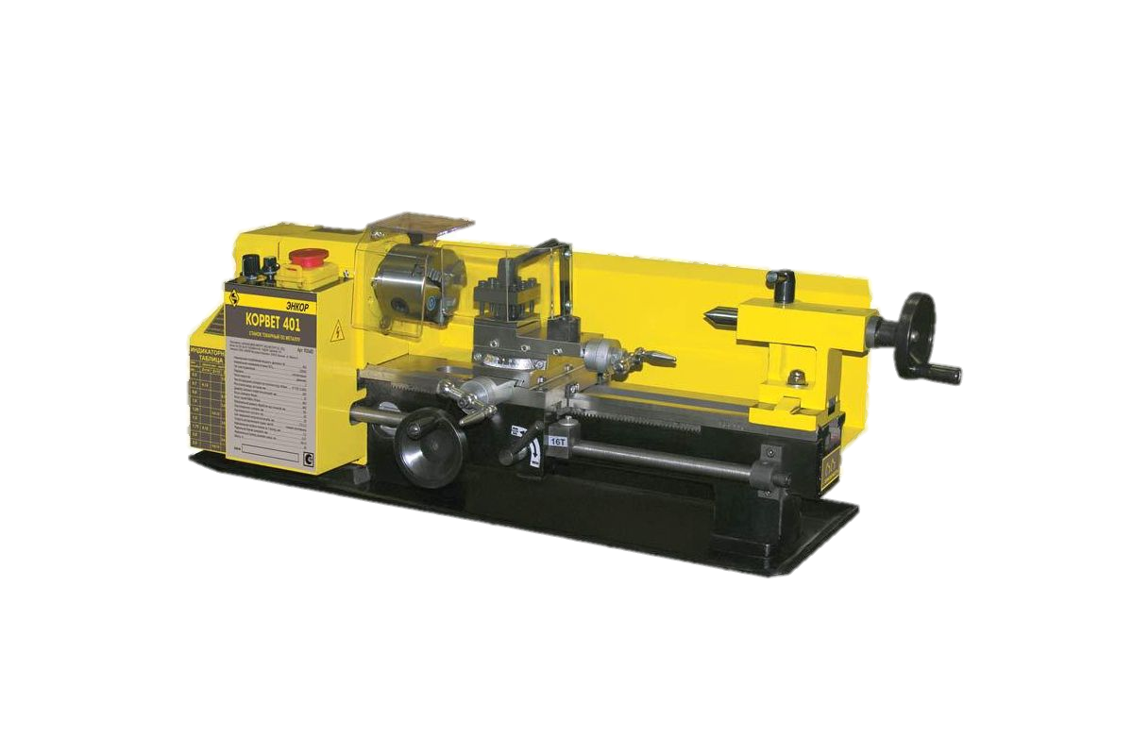
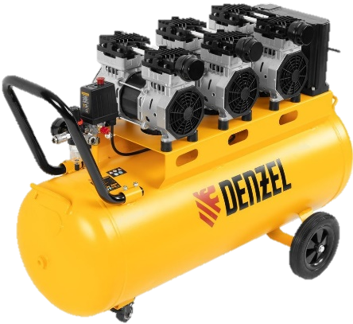
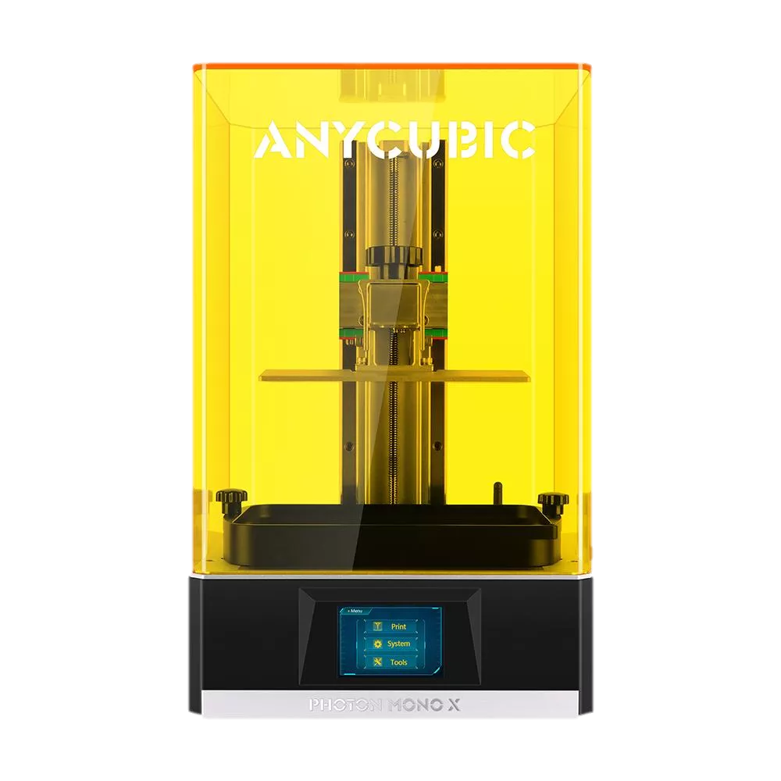
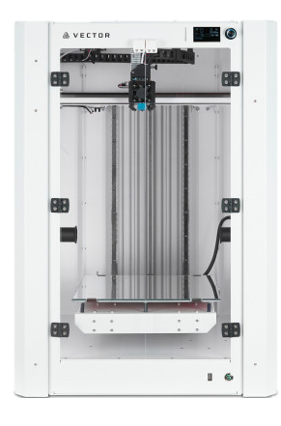
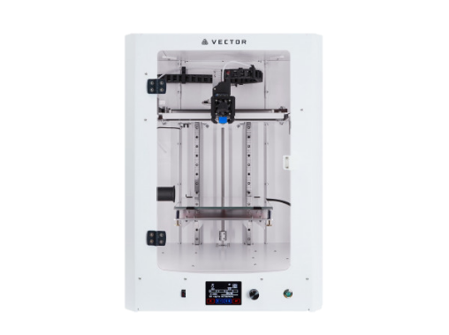
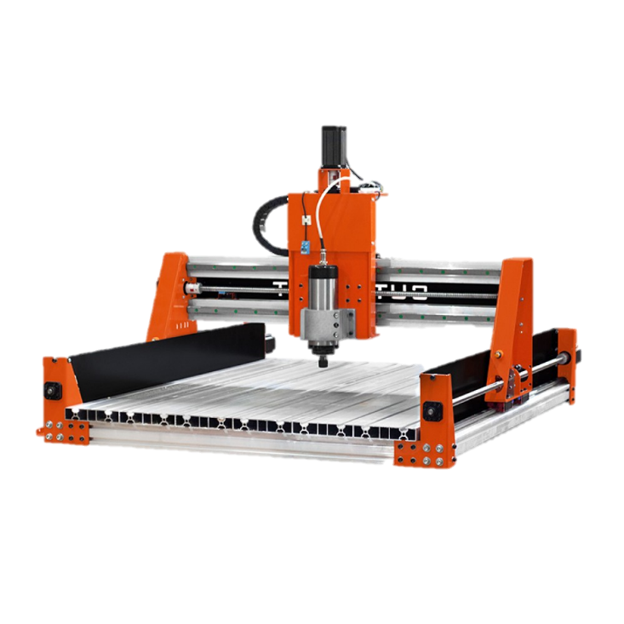
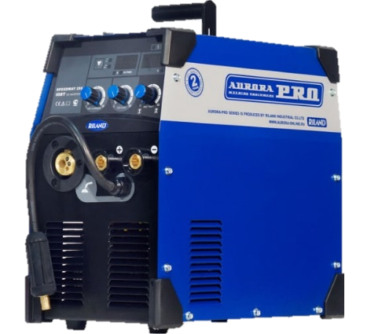
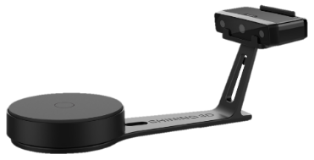
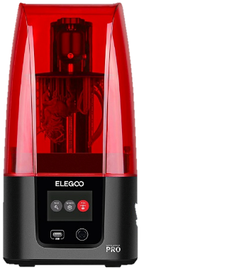
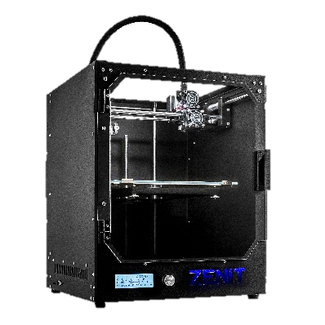
Имеющееся оборудование
Станок токарный ЭНКОР Корвет-401
Компрессор поршневой DENZEL DLS 2250/100
ANYCUBIC PHOTON M3 MAX
Vector 200 (2 шт.)
Vector 300 (2 шт.)
Shining 3D Einscan SE V2
Фрезерный станок CUTTER GTX
Aurora PRO SPEEDWAY 250
ZENIT 3D
ELEGOO MARS

Slide 13
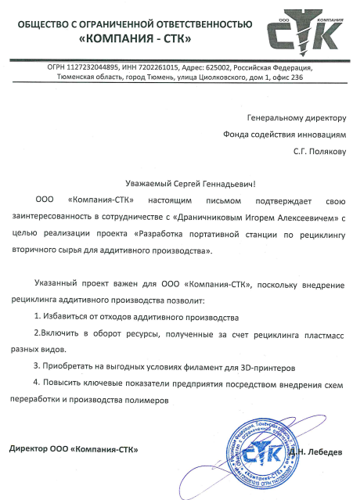
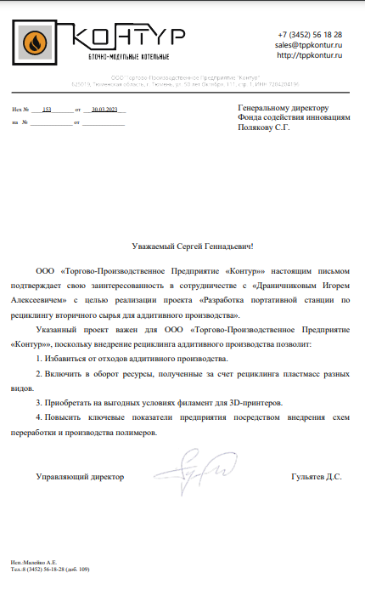
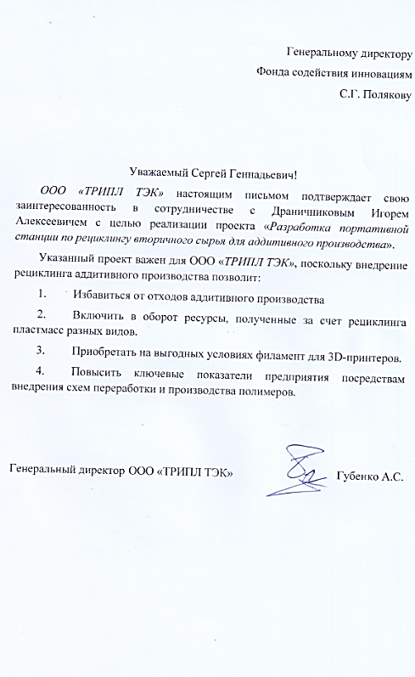
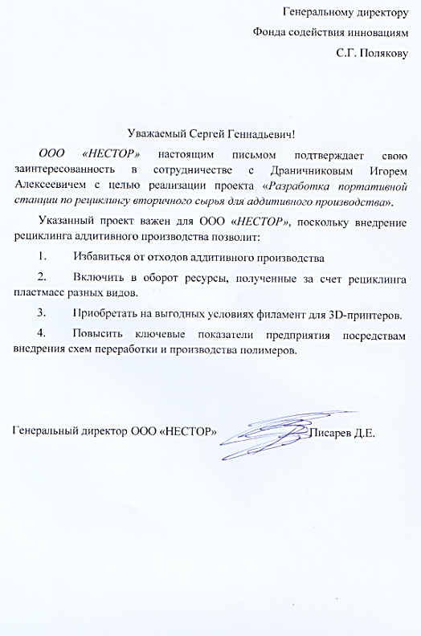
Заинтересованные предприятия
ООО «Компания-СТК»
ООО «ТПП Контур»
ООО «ТРИПЛ ТЭК»
ООО «НЕСТОР»

Slide 14
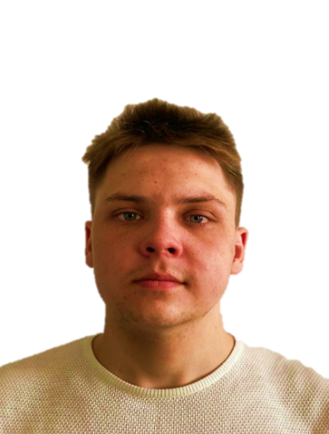
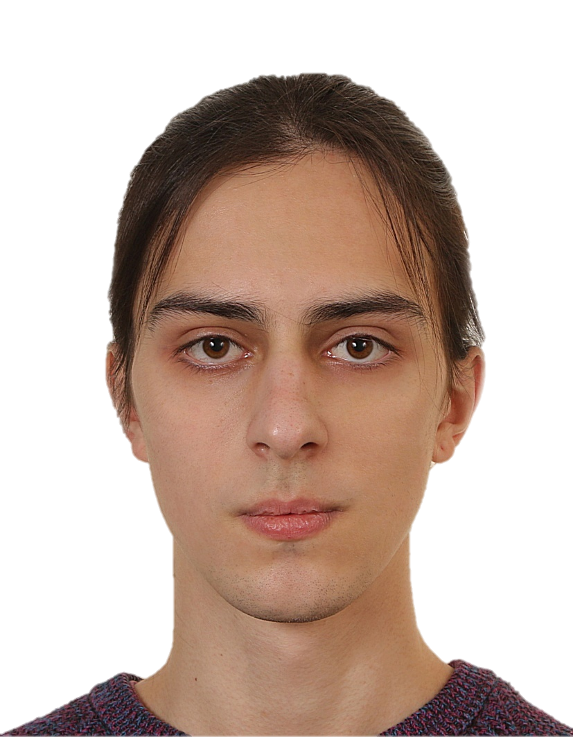
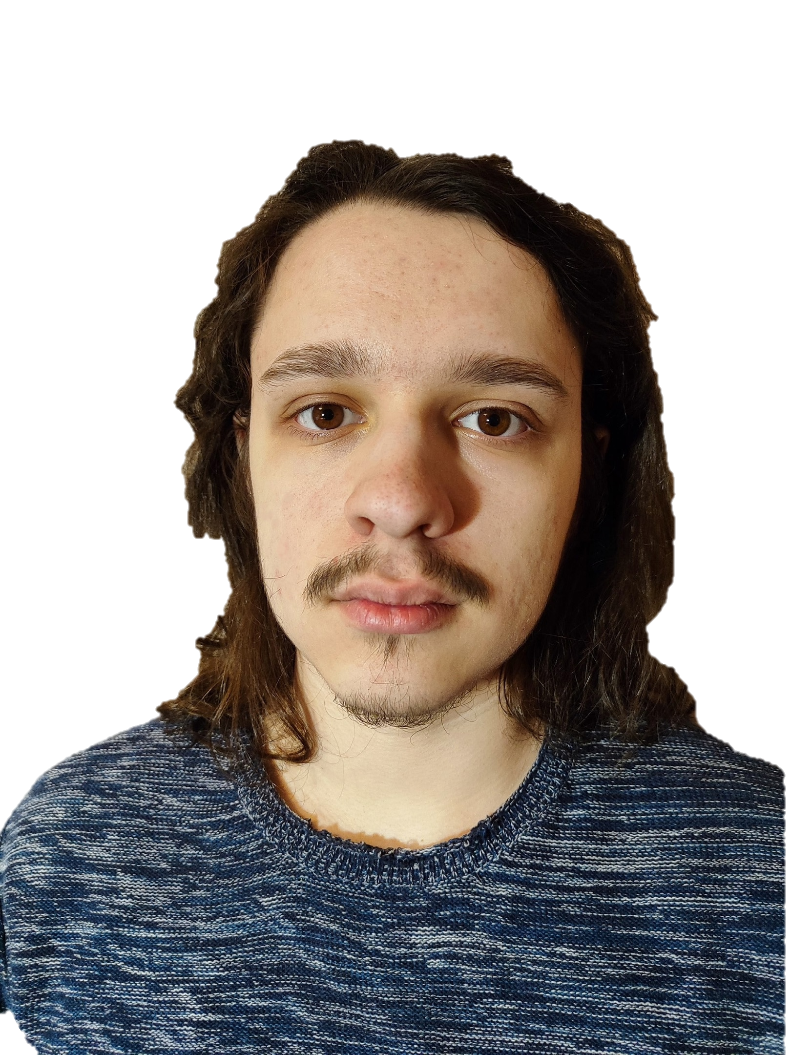
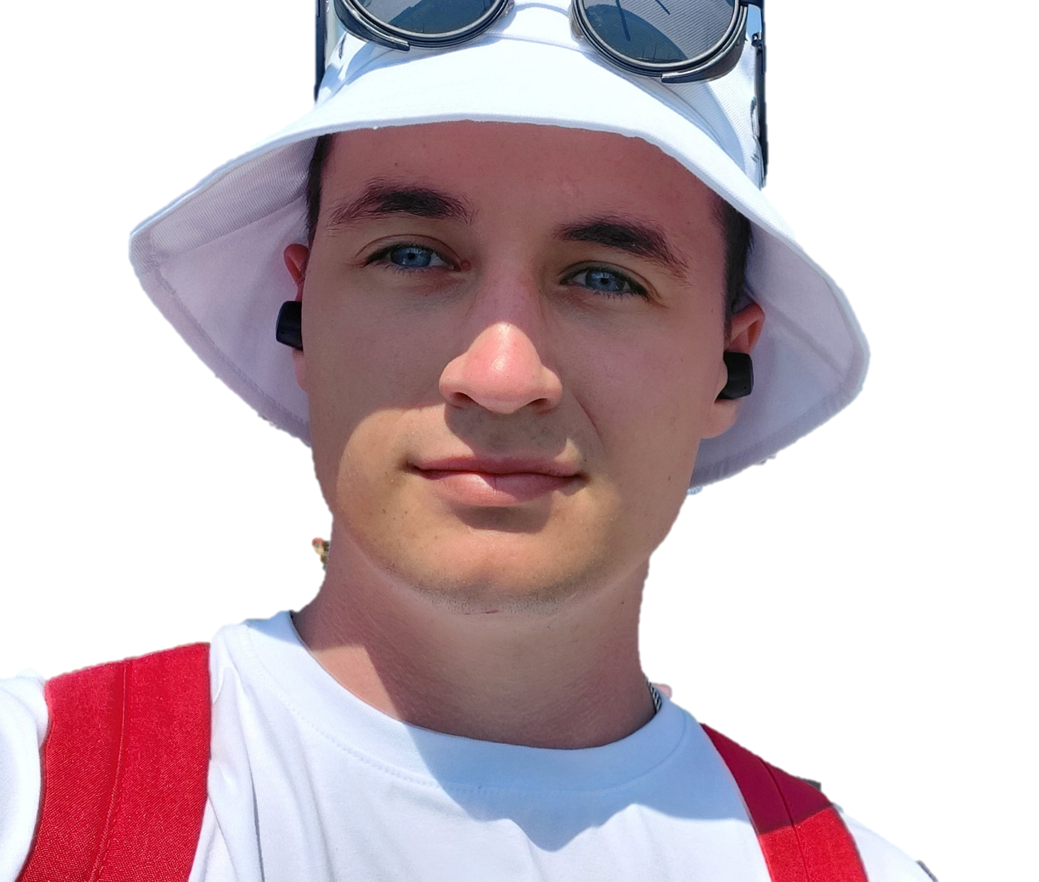
Наша команда
Драничников Игорь Алексеевич – Маркетинг, анализ рынка – 1 год
Макаров Дмитрий Сергеевич – инженер-конструктор, специалист в области САП, опыт – 3 года
Горбунов Алексей Максимович–руководитель, Финансовый менеджер, технолог, опыт опыт – 3 года
Лыжин Иван Николаевич – Инженер-Проектировщик, специалист в области САП, опыт – 3 года
Научные руководители проекта: Некрасов Р.Ю., к.т.н., заведующий кафедрой «Технология машиностроения», Стариков А.И. старший преподаватель кафедры «Технология машиностроения»
Консультанты проекта: Губенко А.С. от предприятия ООО «ТРИПЛ ТЭК», Писарев Д.Е. от предприятия ООО «НЕСТОР»

Slide 15
Спасибо за внимание!

